Slide 1
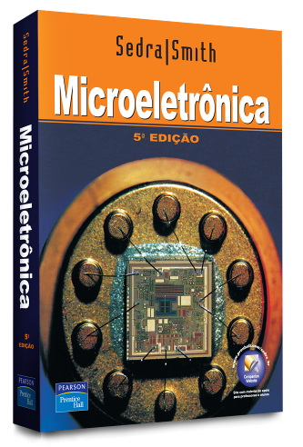
Capítulo 7
Amplificadores Diferenciais e de Múltiplos Estágios

Slide 2
O par diferencial ou amplificador diferencial é a configuração mais utilizada no projeto de circuitos integrados analógicos. Por exemplo, ele é o estágio de entrada de todo Amplificador Operacional.
Sua versão com TBJ também é a base de uma família de circuitos lógicos de velocidade muito alta (ver capítulo 11), chamada lógica de acoplamento por emissor (ECL – Emitter-coupled Logic).
Inicialmente desenvolvido para implementação com válvulas, a configuração básica do amplificador diferencial passou mais tarde a ser implementada com transistores bipolares discretos.
Há duas razões para eles serem tão adequados para fabricação de CIs: seu desempenho depende fortemente do “casamento” dos transistores do par, e ele usa bem mais componentes, o que justifica implementar em CI.
Notes:
sedr42021_0701.jpg

Slide 3
Amplificador diferencial x amplificador convencional
Por que amplificador diferencial, ao invés daquele já visto, com entrada simples?
Há duas razões para escolher o amplificador diferencial:
Circuitos diferenciais são muito menos sensíveis ao ruído e interferência (interferência igual nas duas entradas é rejeitada, pois apenas a diferença excita o amplificador diferencial – daí seu nome).
A configuração dos amplificadores diferenciais permite acoplar diretamente (sem capacitores de acoplamento) sua saída a outros estágios.
Notes:
sedr42021_0701.jpg

Slide 4
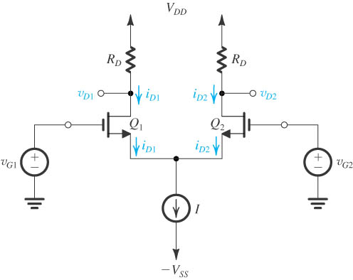
O par diferencial com MOS
Na maioria das vezes cargas ativas (fontes de corrente) são utilizadas (ver Capítulo 6).
Fonte de corrente implementada como visto no Capitulo 6 (suposta com impedância infinita).
Figura 7.1 A configuração básica de um par diferencial com MOS.
Notes:
sedr42021_0701.jpg

Slide 5
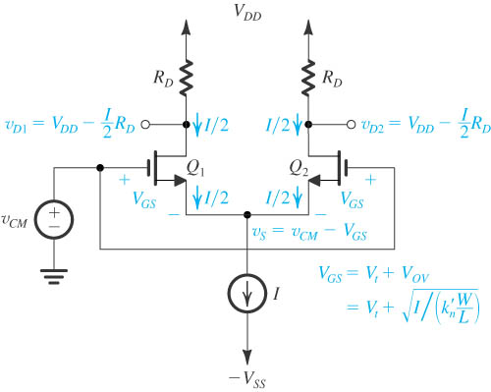
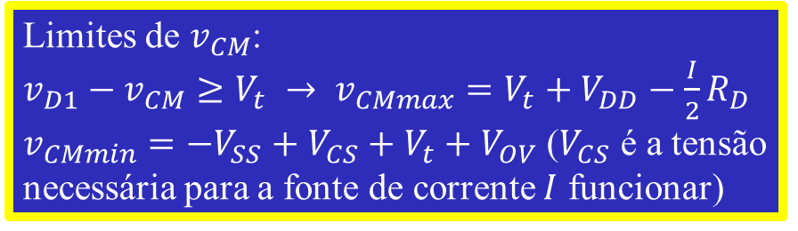
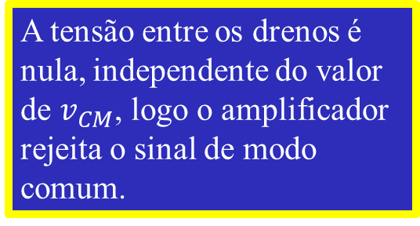
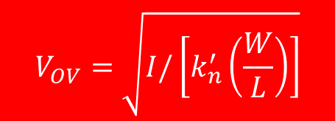
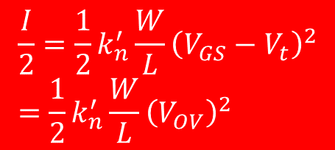
O par diferencial com entrada em modo comum
$$\frac{I}{2}=\frac{1}{2}k_{n}^{′}\frac{W}{L}{\left(V_{GS}−V_{t}\right)}^{2}=\frac{1}{2}k_{n}^{′}\frac{W}{L}{\left(V_{OV}\right)}^{2}$$
Limites de $v_{CM}$:
$v_{D1}−v_{CM}≥V_{t} → v_{CMmax}=V_{t}+V_{DD}−\frac{I}{2}R_{D}$
$v_{CMmin}=−V_{SS}+V_{CS}+V_{t}+V_{OV}$ ($V_{CS}$ é a tensão necessária para a fonte de corrente $I$ funcionar)
A tensão entre os drenos é nula, independente do valor de $v_{CM}$, logo o amplificador rejeita o sinal de modo comum.
$$V_{OV}=\sqrt{I/\left[k_{n}^{′}\left(\frac{W}{L}\right)\right]}$$
Figura 7.2 O par diferencial MOS com um sinal de entrada em modo comum v_{CM}.
Notes:
sedr42021_0702.jpg

Slide 6
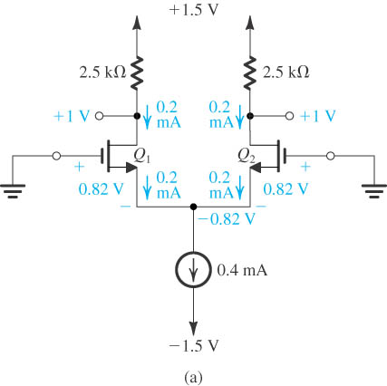
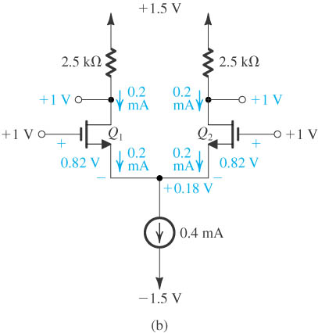


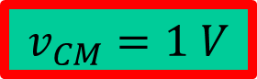
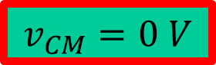
Exercício 7.1
$$0 V$$
$$0 V$$
$$v_{CM}=0 V$$
$$v_{CM}=1 V$$
Figura 7.3 Circuitos para o Exercício 7.1. Efeitos da variação de v_{CM} na operação do par diferencial.
Notes:
sedr42021_0703a.jpg

Slide 7
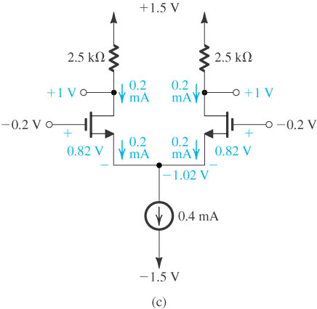
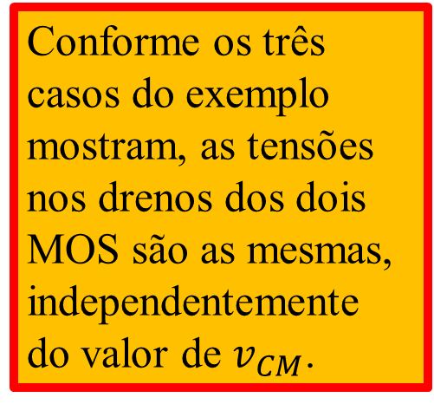

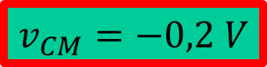
Exercício 7.1
$$0 V$$
Conforme os três casos do exemplo mostram, as tensões nos drenos dos dois MOS são as mesmas, independentemente do valor de $v_{CM}$.
$$v_{CM}=−0,2 V$$
Figura 7.3 (Continuação)
Notes:
sedr42021_0703c.jpg

Slide 8
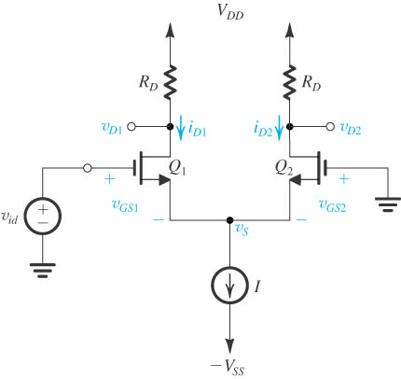

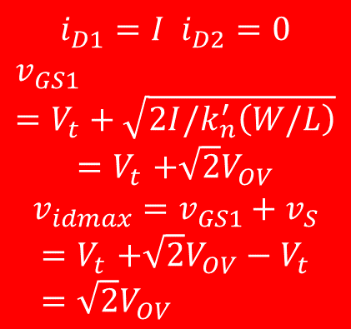
Operação com entrada diferencial
$$i_{D1}=I i_{D2}=0$$
$$v_{GS1}=V_{t}+\sqrt{2I/k_{n}^{′}\left(W/L\right)}$$
$${=V}_{t}+\sqrt{2}V_{OV}$$
$$v_{idmax}=v_{GS1}+v_{S}$$
$${=V}_{t}+\sqrt{2}V_{OV}−V_{t}=\sqrt{2}V_{OV}$$
$$−\sqrt{2}V_{OV}≤v_{id}≤+\sqrt{2}V_{OV}$$
Figura 7.4 O par diferencial MOS para um sinal diferencial v_{id} aplicado. Com v_{id} positivo: v_{GS1} > v_{GS2}, i_{D1} > i_{D2} e v_{D1} < v_{D2}; assim, (v_{D2} − v_{D1}) será positivo. Com v_{id} negativo: v_{GS1} < v_{GS2}, i_{D1} < i_{D2} e v_{D1} > v_{D2}; assim (v_{D2} − v_{D1}) será negativo.
Notes:
sedr42021_0704.jpg

Slide 9
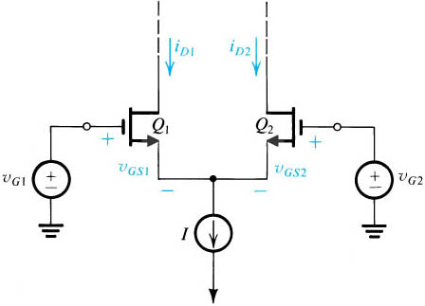

Curvas $\frac{i_{D}}{I}$ versus $\frac{v_{id}}{V_{OV}}$
Figura 7.5 O par diferencial MOSFET aplicado na determinação das curvas de transferência i_{D1} e i_{D2} versus v_{id} = v_{G1} – v_{G2}.
Notes:
sedr42021_0705.jpg

Slide 10

Curvas $\frac{i_{D}}{I}$ versus $\frac{v_{id}}{V_{OV}}$
$i_{D1}=\frac{1}{2}k_{n}^{′}\frac{W}{L}{\left(v_{GS1}−V_{t}\right)}^{2}$ $i_{D2}=\frac{1}{2}k_{n}^{′}\frac{W}{L}{\left(v_{GS2}−V_{t}\right)}^{2}$
$\sqrt{i_{D1}}=\sqrt{\frac{1}{2}k_{n}^{′}\frac{W}{L}}\left(v_{GS1}−V_{t}\right)$ $\sqrt{i_{D2}}=\sqrt{\frac{1}{2}k_{n}^{′}\frac{W}{L}}\left(v_{GS2}−V_{t}\right)$
$v_{GS1}−v_{GS2}=v_{G1}−v_{G2}=v_{id} →\sqrt{i_{D1}}−\sqrt{i_{D2}}=\sqrt{\frac{1}{2}k_{n}^{′}\frac{W}{L}}v_{id}$
$i_{D1}+i_{D2}=I → i_{D1}+i_{D2}−2\sqrt{i_{D1}i_{D2}}=\frac{1}{2}k_{n}^{′}\frac{W}{L}v_{id}^{2}$
$2\sqrt{i_{D1}i_{D2}}=I−\frac{1}{2}k_{n}^{′}\frac{W}{L}v_{id}^{2}$
$i_{D1}=\frac{I}{2}+\sqrt{k_{n}^{′}\frac{W}{L}I}\left(\frac{v_{id}}{2}\right)\sqrt{1−\frac{{\left({v_{id}}/2\right)}^{2}}{I/{\left(k_{n}^{′}\frac{W}{L}\right)}}}$
$i_{D2}=\frac{I}{2}−\sqrt{k_{n}^{′}\frac{W}{L}I}\left(\frac{v_{id}}{2}\right)\sqrt{1−\frac{{\left({v_{id}}/2\right)}^{2}}{I/{\left(k_{n}^{′}\frac{W}{L}\right)}}}$
Notes:
sedr42021_0705.jpg

Slide 11

Curvas $\frac{i_{D}}{I}$ versus $\frac{v_{id}}{V_{OV}}$
$i_{D1}=\frac{I}{2}+\sqrt{k_{n}^{′}\frac{W}{L}I}\left(\frac{v_{id}}{2}\right)\sqrt{1−\frac{{\left({v_{id}}/2\right)}^{2}}{I/{\left(k_{n}^{′}\frac{W}{L}\right)}}} →i_{D1}=\frac{I}{2}+\left(\frac{I}{V_{OV}}\right)\left(\frac{v_{id}}{2}\right)\sqrt{1−{\left(\frac{{v_{id}}/2}{V_{OV}}\right)}^{2}}$
$i_{D2}=\frac{I}{2}−\sqrt{k_{n}^{′}\frac{W}{L}I}\left(\frac{v_{id}}{2}\right)\sqrt{1−\frac{{\left({v_{id}}/2\right)}^{2}}{I/{\left(k_{n}^{′}\frac{W}{L}\right)}}}→i_{D2}=\frac{I}{2}−\left(\frac{I}{V_{OV}}\right)\left(\frac{v_{id}}{2}\right)\sqrt{1−{\left(\frac{{v_{id}}/2}{V_{OV}}\right)}^{2}}$
Considerando $i_{D1}=I$, tem-se que $v_{id}=\sqrt{2}V_{OV}$ e $i_{D2}=0$. Já se $i_{D1}=0$, tem-se que $v_{id}=−\sqrt{2}V_{OV}$ e $i_{D2}=I$. Logo, para que haja corrente nos dois transistores, temos que ter $\left|v_{id}\right|≤\sqrt{2}V_{OV}$. Logo, mantendo $\left|v_{id}\right|≪V_{OV}$ (aproximação para pequenos sinais) podemos escrever que
$\left.\begin{matrix}i_{D1}≅\frac{I}{2}+\left(\frac{I}{V_{OV}}\right)\left(\frac{v_{id}}{2}\right) \\ i_{D2}≅\frac{I}{2}−\left(\frac{I}{V_{OV}}\right)\left(\frac{v_{id}}{2}\right)\end{matrix} \right\}$ Variações lineares de corrente no entorno de $\frac{I}{2}$, resultando no sinal de corrente $i_{d}=i_{D1}−\frac{I}{2}=\left(\frac{I}{V_{OV}}\right)\left(\frac{v_{id}}{2}\right)$ em Q₁ e ${−i}_{d}$ em Q₂
Daí: $\left\{\begin{matrix}\frac{i_{D1}}{I}=0.5+0.5\left(\frac{v_{id}}{V_{OV}}\right) \\ \frac{i_{D2}}{I}=0.5−0.5\left(\frac{v_{id}}{V_{OV}}\right)\end{matrix}\right.$
Notes:
sedr42021_0705.jpg

Slide 12
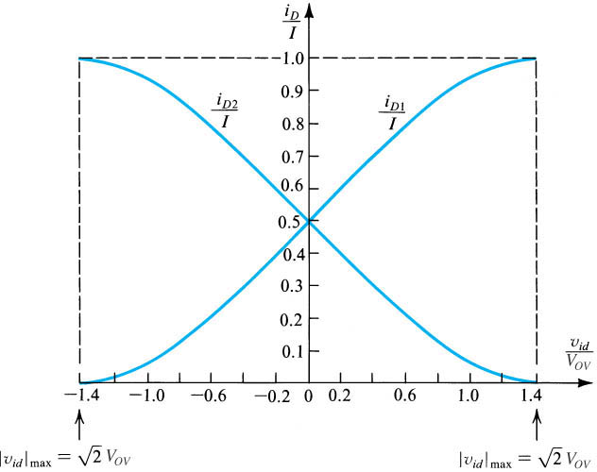
Curvas $\frac{i_{D}}{I}$ versus $\frac{v_{id}}{V_{OV}}$
Figura 7.6 Curvas normalizadas das correntes em um par diferencial com MOSFETs. Observe que V_{OV} é a sobretensão na qual Q₁ e Q₂ operam quando a corrente de dreno é igual a I/2.
Notes:
sedr42021_0706.jpg

Slide 13
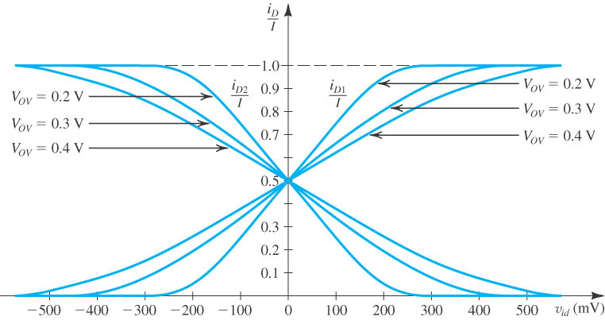
Curvas $\frac{i_{D}}{I}$ versus $\frac{v_{id}}{V_{OV}}$
Figura 7.7 A faixa linear de operação do par diferencial com MOS pode ser estendida através da operação do transistor em valores maiores de V_{OV}.
Notes:
sedr42021_0707.jpg

Slide 14
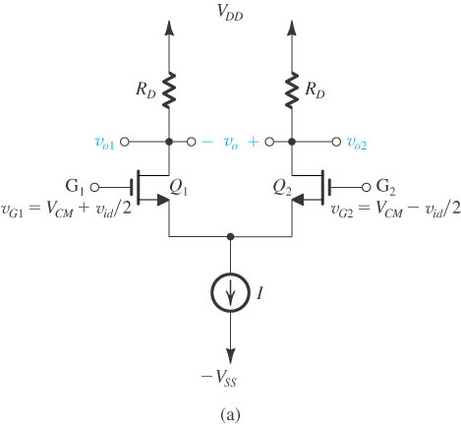
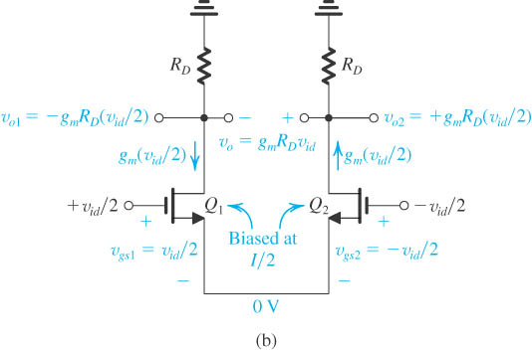
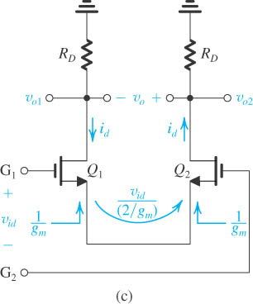
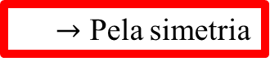

$→$ Pela simetria
Análise para pequenos sinais
Ganho Diferencial
Sinal de modo comum
Sinal diferencial
$V_{CM}=\frac{v_{G1}+v_{G2}}{2}$ $v_{id}=v_{G1}−v_{G2}$
Figura 7.8 Análise para pequenos sinais do amplificador diferencial com MOS: (a) O circuito com a tensão aplicada em modo comum para ajustar a tensão cc de polarização das portas e com v_{id} aplicado no modo complementar (ou balanceado). (b) O circuito para análise de pequenos sinais. (c) Uma maneira alternativa para observar a operação do circuito para pequenos sinais.
Notes:
sedr42021_0708a.jpg

Slide 15
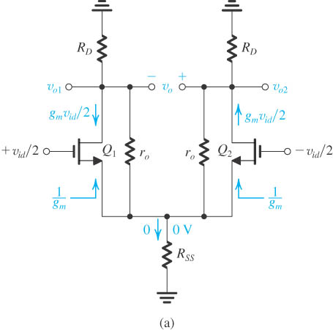
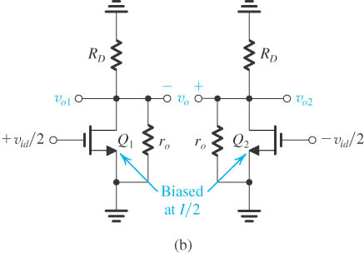
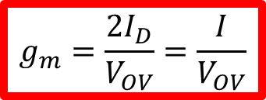
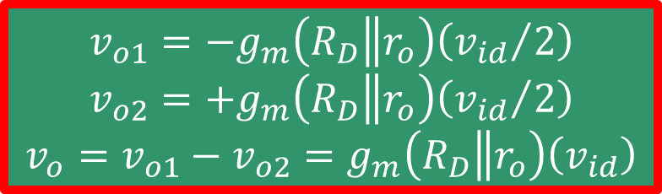
Análise para pequenos sinais
Ganho Diferencial
$$v_{o1}=−g_{m}\left(R_{D}\left\|r_{o}\right.\right)\left({v_{id}}/2\right)$$
$$v_{o2}=+g_{m}\left(R_{D}\left\|r_{o}\right.\right)\left({v_{id}}/2\right)$$
$$v_{o}=v_{o1}−v_{o2}=g_{m}\left(R_{D}\left\|r_{o}\right.\right)\left(v_{id}\right)$$
$$g_{m}=\frac{2I_{D}}{V_{OV}}=\frac{I}{V_{OV}}$$
Meio circuito de modo diferencial
Figura 7.9 (a) Amplificador diferencial MOS com r_{o} e R_{SS} sendo considerados. (b) Circuito equivalente para determinação do ganho diferencial. Cada metade do amplificador diferencial corresponde a um amplificador de fonte comum, conhecido como “meio circuito” diferencial.
Notes:
sedr42021_0709a.jpg

Slide 16
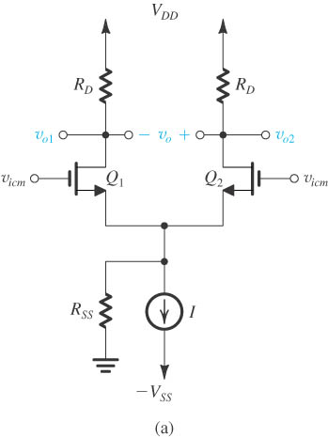
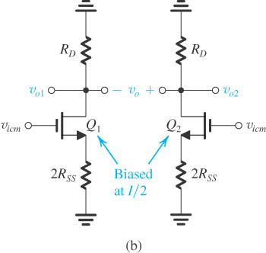
Ganho de Modo Comum e Relação de Rejeição em Modo Comum
Meio circuito de modo comum
Figura 7.10 (a) Amplificador diferencial MOS com sinal de entrada em modo comum v_{icm}. (b) Circuito equivalente para determinação do ganho em modo comum (com r_{o} desprezado). Cada metade do circuito é conhecida como “meio circuito em modo comum.”
Notes:
sedr42021_0710a.jpg

Slide 17
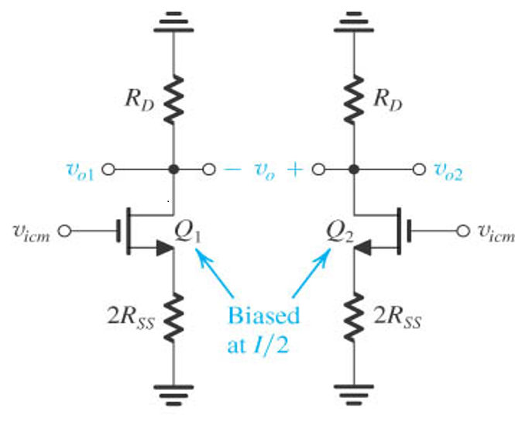



Ganho de Modo Comum e Relação de Rejeição em Modo Comum
a) Saída entre os drenos: $A_{cm}=\frac{v_{o2}−v_{o1}}{v_{icm}}=0$
$A_{d}=g_{m}R_{D}$
b) Saída num dos drenos:
$A_{cm}=\frac{v_{o1}}{v_{icm}}=\frac{v_{o2}}{v_{icm}}=$
$=−\frac{R_{D}}{\frac{1}{g_{m}}+2R_{SS}} ≅−\frac{R_{D}}{2R_{SS}}$
$A_{d}=\frac{v_{o2}−v_{o1}}{v_{id}}= \frac{1}{2}g_{m}R_{D}$
Relação de rejeição de modo comum ($CMRR=\left|\frac{A_{d}}{A_{cm}}\right|$):
a) $CMRR= ∞$ b) $CMRR=g_{m}R_{SS}$
Notes:
sedr42021_0710a.jpg

Slide 18
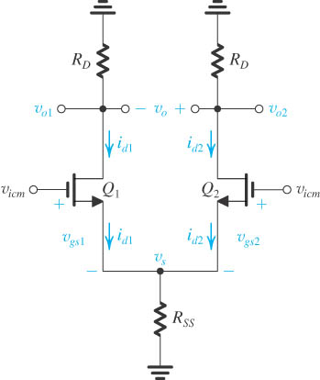

Efeito do “descasamento” em $R_{D}$ (surgimento de $∆R_{D}$)
$v_{o1}≅−\frac{R_{D}}{2R_{SS}}v_{icm}$
$v_{o2}≅−\frac{R_{D}+∆R_{D}}{2R_{SS}}v_{icm}$
$$v_{o2}−v_{o1}=−\frac{∆R_{D}}{2R_{SS}}v_{icm}$$
Daí surge $A_{cm}=−\frac{∆R_{D}}{2R_{SS}}$ ou $A_{cm}=−\frac{R_{D}}{2R_{SS}}\left(\frac{∆R_{D}}{R_{D}}\right)$.
Daí: $CMRR=\frac{2g_{m}R_{SS}}{\left(\frac{∆R_{D}}{R_{D}}\right)}$
Notes:
sedr42021_0711.jpg

Slide 19

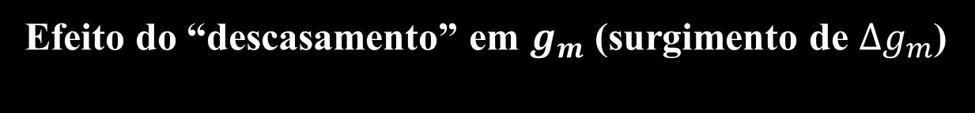
Efeito do “descasamento” em $g_{m}$ (surgimento de $∆g_{m}$)
$i_{D1}=g_{m1}v_{GS1}$
$i_{D2}=g_{m2}v_{GS1}$
$\frac{i_{D1}}{i_{D2}}=\frac{g_{m1}}{g_{m2}}$
Daí surge $v_{o2}−v_{o1}=R_{D}\left(i_{D1}−i_{D2}\right)\frac{∆g_{m}R_{D}}{2g_{m}R_{SS}}v_{icm}$, e $A_{cm}=\frac{R_{D}}{2R_{SS}}\left(\frac{∆g_{m}}{g_{m}}\right)$.
Daí: $CMRR=\frac{2g_{m}R_{SS}}{\left(\frac{∆g_{m}}{g_{m}}\right)}$
Notes:
sedr42021_0711.jpg

Slide 20
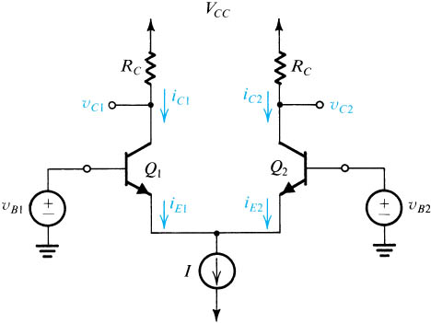
Par diferencial com TBJ
Figura 7.12 Configuração básica do par diferencial com TBJ.
Notes:
sedr42021_0712.jpg

Slide 21
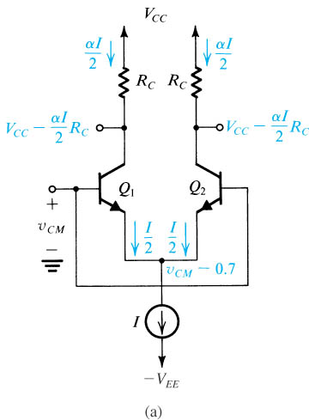
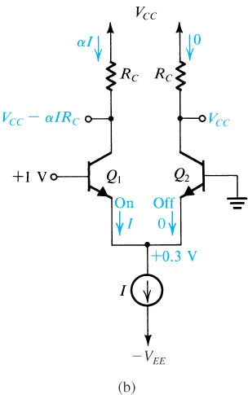
Figura 7.13 Diferentes situações de operação do par diferencial com o TBJ: (a) O par diferencial com um sinal de entrada em modo comum v_{CM}. (b) O par diferencial com um “grande” sinal diferencial de entrada.
Notes:
sedr42021_0713a.jpg

Slide 22
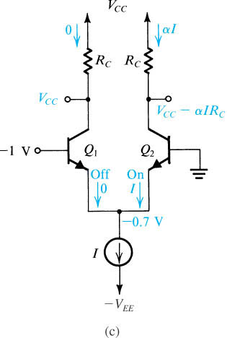
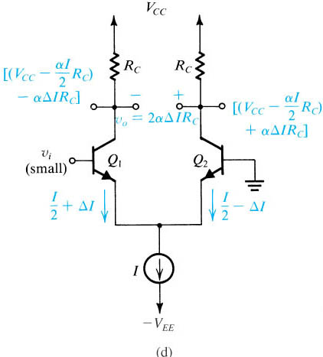
Figura 7.13 (Continuação) (c) O par diferencial com um grande sinal diferencial de entrada com polaridade oposta à de (b). (d) O par diferencial com um pequeno sinal diferencial de entrada v_{i}. Note que estamos supondo que a fonte de corrente I é ideal (isto é, possui uma resistência de saída infinita) e, consequentemente, I permanece constante com a variação em v_{CM}.
Notes:
sedr42021_0713c.jpg

Slide 23
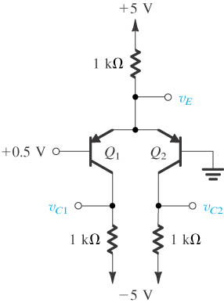


Exercício 7.7
Calcular $v_{E}$, $v_{c1}$ e $v_{c2}$, supondo $\left|v_{BE}\right|≅0,7V$ e $α≅1$.
$v_{E}=v_{BQ_{2}}+v_{BEQ_{2}}=0V+0,7V=0,7V$
$i_{Q_{1}}=0$, $i_{Q_{2}}=\frac{5−0,7}{1k}=4,3 mA$
$v_{C_{1}}=−5V+1k∗0=−5V$
$v_{C_{2}}=−5V+1k∗4,3mA=−0,7V$
Notes:
sedr42021_e0707.jpg

Slide 24
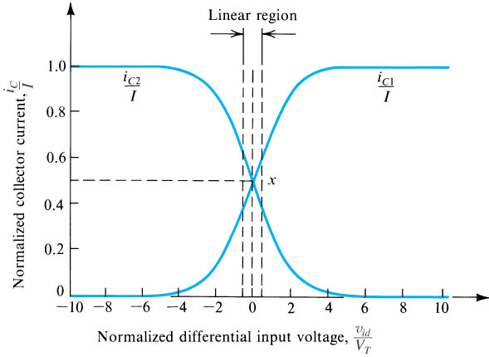
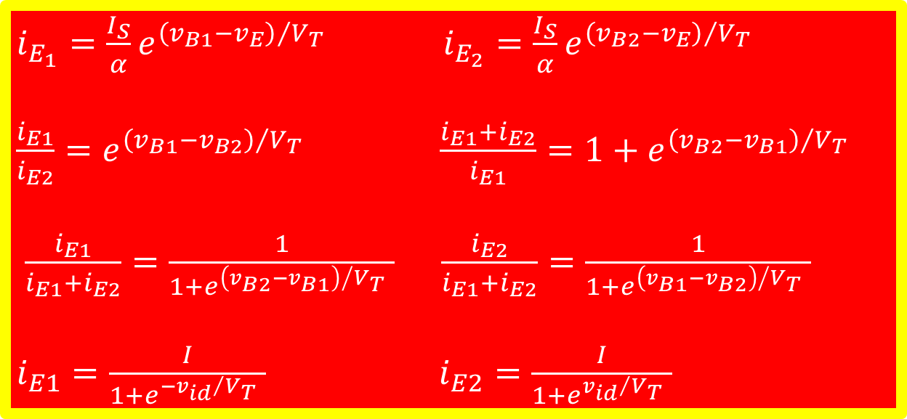
$i_{E_{1}}=\frac{I_{S}}{α}e^{{\left(v_{B1}−v_{E}\right)}/{V_{T}}}$ $i_{E_{2}}=\frac{I_{S}}{α}e^{{\left(v_{B2}−v_{E}\right)}/{V_{T}}}$
$\frac{i_{E1}}{i_{E2}}=e^{{\left(v_{B1}−v_{B2}\right)}/{V_{T}}}$ $\frac{i_{E1}+i_{E2}}{i_{E1}}=1+e^{{\left(v_{B2}−v_{B1}\right)}/{V_{T}}}$
$\frac{i_{E1}}{i_{E1}+i_{E2}}=\frac{1}{1+e^{{\left(v_{B2}−v_{B1}\right)}/{V_{T}}} }$ $\frac{i_{E2}}{i_{E1}+i_{E2}}=\frac{1}{1+e^{{\left(v_{B1}−v_{B2}\right)}/{V_{T}}} }$
$i_{E1}=\frac{I}{1+e^{{−v_{id}}/{V_{T}}} }$ $i_{E2}=\frac{I}{1+e^{{v_{id}}/{V_{T}}} }$
Curvas para grandes sinais
Figura 7.14 Características de transferência do par diferencial com TBJ da Figura 7.12 supondo $α≃1$.
Notes:
sedr42021_0714.jpg

Slide 25
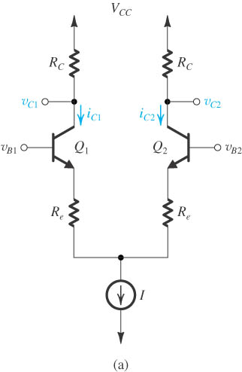
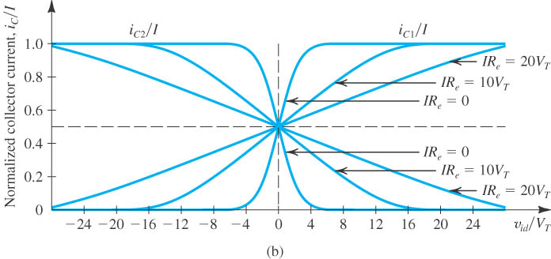
Melhoria da faixa linear
Figura 7.15 Curvas de transferência características de um par diferencial com TBJ (a) podem ser linearizadas (b) (isto é, a faixa linear de operação pode ser ampliada) pela introdução das resistências nos emissores.
Notes:
sedr42021_0715a.jpg

Slide 26
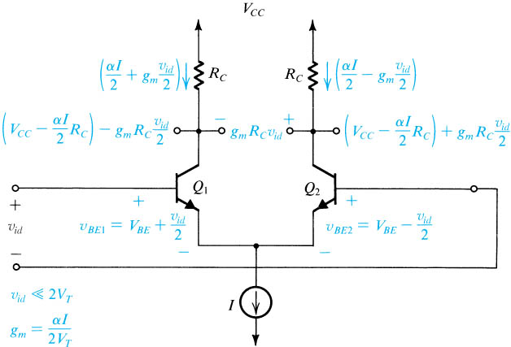
Operação com pequenos sinais
Figura 7.16 As correntes e as tensões em um amplificador diferencial com TBJ quando um pequeno sinal diferencial v_{id} é aplicado.
Notes:
sedr42021_0716.jpg

Slide 27
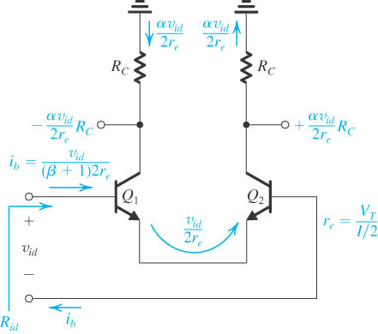
Figura 7.17 Uma técnica simples para a determinação das correntes de sinal em um amplificador diferencial excitado por uma tensão diferencial v_{id}; valores cc não estão mostrados.
Notes:
sedr42021_0717.jpg

Slide 28
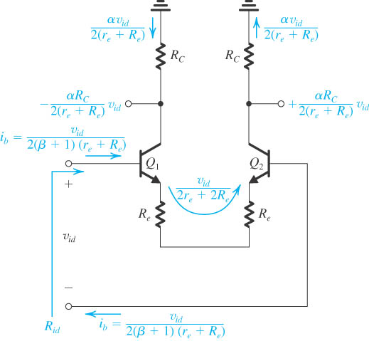
Figura 7.18 Um amplificador diferencial com resistências nos emissores. Apenas valores de sinais são indicados.
Notes:
sedr42021_0718.jpg

Slide 29
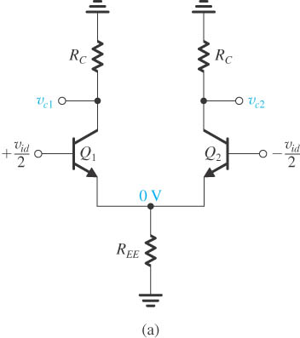
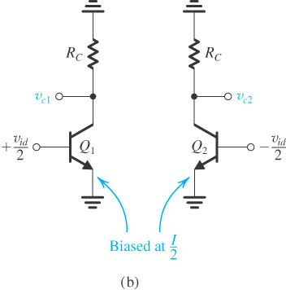
Figura 7.19 Equivalência do amplificador diferencial com TBJ em (a) e os dois amplificadores em emissor comum em (b). Essa equivalência é válida apenas para sinais de entrada diferenciais. Qualquer um dos dois amplificadores em emissor comum em (b) pode ser usado para determinar os valores do ganho diferencial, da resistência diferencial de entrada, da resposta em frequência, etc. para o amplificador diferencial.
Notes:
sedr42021_0719a.jpg

Slide 30
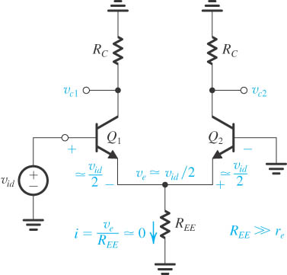
Figura 7.20 O amplificador diferencial alimentado no modo de entrada simples.
Notes:
sedr42021_0720.jpg

Slide 31
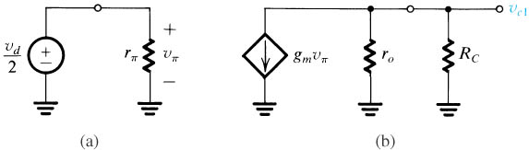
Figura 7.21 (a) O meio circuito diferencial e (b) seu respectivo circuito equivalente.
Notes:
sedr42021_0721ab.jpg

Slide 32
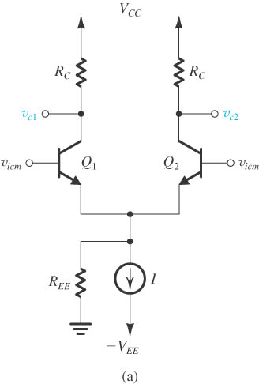

Figura 7.22 (a) O amplificador diferencial alimentado por um sinal de tensão em modo comum v_{icm}. (b) Meio circuito equivalente para os cálculos em modo comum.
Notes:
sedr42021_0722a.jpg

Slide 33


Figura 7.23 (a) Definição da resistência de entrada em modo comum R_{icm}. (b) Meio circuito equivalente em modo comum.
Notes:
sedr42021_0723a.jpg

Slide 34

Figura 7.24 Circuito para o Exemplo 7.1.
Notes:
sedr42021_0724.jpg

Slide 35


Tensão de offset de entrada
Figura 7.25 (a) O par diferencial MOS com ambas entradas aterradas. Devido a descasamentos nos dispositivos e nos resistores surge uma tensão DC finita na saída V_{O}. (b) Aplicação de uma tensão igual à tensão de offset de entrada V_{OS} aos terminais com polaridade oposta, reduz V_{O} a zero.
Notes:
sedr42021_0725a.jpg

Slide 36


Figura 7.26 (a) O par diferencial com TBJ com ambas entradas aterradas. Devido a descasamentos nos dispositivos e nos resistores surge uma tensão DC finita na saída V_{O}. (b) Aplicação de uma tensão igual à tensão de offset de entrada V_{OS}=V_{O}/A_{d} aos terminais, com polaridade oposta, reduz V_{O} a zero.
Notes:
sedr42021_0726a.jpg

Slide 37

Amplificador diferencial com carga ativa
Figura 7.27 Uma forma simples, mas ineficiente para conversão de saída diferencial para saída em terminal único (saída monoterminada).
Notes:
sedr42021_0727.jpg

Slide 38



Figura 7.28 (a) O par diferencial MOS com carga ativa. (b) O circuito em equilíbrio, supondo casamento perfeito. (c) O circuito com um sinal de entrada diferencial aplicado, desprezando-se o r_{o} de todos os transistores.
Notes:
sedr42021_0728a.jpg

Slide 39



Transcondutância $Gm$ de curto-circuito
Figura 7.29 Determinação da transcondutância de curto-circuito G_{m} = i_{o}/v_{id} do par diferencial MOS com carga ativa.
Notes:
sedr42021_0729a.jpg

Slide 40

Cálculo de R_{o}=R_{o2}
Figura 7.30 Circuito para determinação de R_{o}. Os números nos círculos indicam a sequência dos passos na análise.
Notes:
sedr42021_0730.jpg

Slide 41


Ganho de modo comum
Figura 7.31 Análise do amplificador MOS com carga ativa para determinar seu ganho de modo comum.
Notes:
sedr42021_0731a.jpg

Slide 42



Com transistor bipolar
Figura 7.32 (a) Par diferencial bipolar com carga ativa. (b) Circuito equivalente de pequenos sinais para determinar a transcondutância G_{m} = i_{o}/v_{id}. (c) Circuito equivalente para determinar a resistência de saída R_{o} = v_{x}/i_{x}.
Notes:
sedr42021_0732a.jpg

Slide 43

Figura 7.33 Análise do amplificador diferencial com carga ativa bipolar para determinar o ganho de modo comum.
Notes:
sedr42021_0733.jpg

Slide 44

Pode-se corrigir usando um espelho Wilson, por exemplo, o que também resulta em impedância de carga mais alta, e assim maior ganho. Para isso, também seria necessário aumentar a impedância de saída do par diferencial, usando, por exemplo, cascode dobrado.
Figura 7.34 O par diferencial com TBJ com carga ativa sofre de uma tensão de entrada de offset sistemática, resultante do erro da relação de transferência de corrente do espelho de corrente.
Notes:
sedr42021_0734.jpg

Slide 45

Figura 7.35 Um amplificador diferencial com carga ativa bipolar empregando um estágio cascode dobrado (Q₃ e Q₄) e um espelho de corrente Wilson como carga (Q₅, Q₆, e Q₇).
Notes:
sedr42021_0735.jpg

Slide 46



Resposta em frequência
Ganho diferencial
Resposta já vista. Bem representada por um polo dominante.
Ganho de modo comum
Constante de tempo muito grande. Corresponde a um zero em baixa frequência.
Figura 7.36 (a) Um par diferencial MOS com carga resistiva com o transistor que fornece a corrente de polarização explicitamente mostrado. Assume-se que a impedância total entre a fonte e o terra, Z_{SS}, consiste de uma resistência R_{SS} em paralelo com uma capacitância C_{SS}. (b) Meio circuito diferencial. (c) Meio circuito de modo comum.
Notes:
sedr42021_0736a.jpg

Slide 47



Resposta em frequência
Ganho de modo comum
Um zero em baixa frequência.
Ganho diferencial
Um polo dominante.
Relação de Rejeição de Modo Comum
Um polo em baixa frequência, geralmente dominante.
Figura 7.37 Variação do (a) ganho de modo comum, (b) ganho diferencial, e (c) relação de rejeição de modo comum com a frequência.
Notes:
sedr42021_0737a.jpg

Slide 48




Resposta em frequência
Amplificador diferencial com carga ativa
$C_{m}=C_{gd1}+C_{db1}+C_{db3}+C_{gs3}+C_{gs4}$
$C_{L}=C_{gd2}+C_{db2}+C_{gd4}+C_{db4}+C_{x}$
$$G_{m}=g_{m}\left(\frac{1+s\frac{C_{m}}{2g_{m3}}}{1+s\frac{C_{m}}{g_{m3}}}\right)$$
Transcondutância de curto-circuito
Figura 7.39 (a) Análise da resposta em frequência do amplificador diferencial MOS com carga ativa. (b) A transcondutância global G_{m} como função da frequência.
Notes:
sedr42021_0739a.jpg

Slide 49

Amp Op CMOS de dois estágios
Polarização
Par diferencial com carga ativa
Fonte comum com carga ativa
Figura 7.40 Configuração de um Amp Op CMOS de dois estágios.
Notes:
sedr42021_0740.jpg

Slide 50

Figura 7.41 Circuito equivalente do Amp Op da Figura 7.40.
Notes:
sedr42021_0741.jpg

Slide 51

Figura 7.42 Circuito de polarização para o Amp Op CMOS.
Notes:
sedr42021_0742.jpg

Slide 52

Amp Op bipolar
Emissor comum com R_{e}
Dois estágios diferenciais
Saída em Coletor Comum
Polarização
Figura 7.43 Um Amp Op bipolar de 4 estágios.
Notes:
sedr42021_0743.jpg

Slide 53

Figura 7.44 Circuito para o Exemplo 7.4.
Notes:
sedr42021_0744.jpg

Slide 54

Circuito para análise de pequenos sinais
Figura 7.49 O circuito do amplificador anterior preparado para análise de pequenos sinais. Estão indicadas as correntes através do amplificador e as resistências de entrada dos quatro estágios.
Notes:
sedr42021_0749.jpg

Slide 55

Figura 7.45 Circuito equivalente para calcular o ganho do estágio de entrada.
Notes:
sedr42021_0745.jpg

Slide 56

Figure 7.46 Circuito equivalente para cálculo do ganho do segundo estágio.
Notes:
sedr42021_0746.jpg

Slide 57

Figure 7.47 Circuito equivalente para cálculo do ganho do terceiro estágio.
Notes:
sedr42021_0747.jpg

Slide 58

Figura 7.48 Circuito equivalente do estágio de saída.
Notes:
sedr42021_0748.jpg

Slide 59



Simulação PSPICE
$$INP=VCM+Vd/2$$
$$INN=V_{CM}−Vd/2$$
TBJ NPN = 2N3904
TBJ PNP = 2N3906
Figura 7.51 Esquemático do circuito Amp Op da Figura 7.51.
Notes:
sedr42021_0751.jpg

Slide 60
Correntes de Polarização
Transistor | Correntes de coletor (mA) |  | Erro (%)
 | Análise manual (Exemplo 7.4) | Simulador
Q₁ | 0,25 | 0,281 | -11,0
Q₂ | 0,25 | 0,281 | -11,0
Q₃ | 0,50 | 0,567 | -11,8
Q₄ | 1,00 | 1,270 | -21,3
Q₅ | 1,00 | 1,210 | -17,4
Q₆ | 2,00 | 2,500 | -20,0
Q₇ | 1,00 | 1,270 | -21,3
Q₈ | 5,00 | 6,170 | -18,9
Q₉ | 0,50 | 0,480 | 4,2
Notes:
sedr42021_0752a.jpg

Slide 61

Figura 7.52 (a) A característica de transferência difernecial do Amp Op da Figura 7.51. A tensão de modo comum V_{CM} foi mantida em 0 V.
Notes:
sedr42021_0752a.jpg

Slide 62


Para $V_{d}=0V$ e $I_{CQ_{8}}=6,17mA$, teremos $Vo=−15V+3kΩx6,17mA=3,51V$
Figura 7.52 (Continuação) (b) Detalhe da característica de transferência na região de alto ganho.
Notes:
sedr42021_0752b.jpg

Slide 63

Figura 7.53 Resposta em frequência do Amp Op da Figura 7.51.
Notes:
sedr42021_0753a.jpg

Slide 64

Figura 7.54 (a) A característica de transferência de modo comum do Amp Op da Figura 7.51. A tensão diferencial de entrada v_{d} é fixada em –V_{OS} = –260.4 μV para evitar saturação prematura.
Notes:
sedr42021_0754a.jpg

Slide 65

Figura 7.54 (Continuação) (b) O efeito da tensão de entrada em modo comum V_{CM} na linearidade do estágio de entrada do circuito Amp Op da Figura 7.51. A tensão base-coletor de Q₁ e Q₃ é mostrada como função de V_{CM}. O estágio de entrada do circuito Amp Op deixa a região ativa quando a junção base-coletor de Q₁ ou Q₃ se torna diretamente polarizada (i.e., quando V_{BC} ≥ 0).
Notes:
sedr42021_0754b.jpg

